Slide 1
第十四章 免疫应答之五：粘膜免疫

Slide 2
外周免疫器官是免疫细胞定居和免疫应答发生的场所，
其包括两部分：
① 淋巴结和脾脏等有被膜的免疫器官 ；
② 黏膜免疫系统MIS ，亦称黏膜相关淋巴组织MALT
MIS是机体发挥免疫功能的重要部位，其重要性表现为 ：
① 人体黏膜表面积巨大，仅小肠黏膜表面积即达400m^{２}
（是皮肤面积的 200倍），乃阻止病原微生物等入侵机体
的主要物理屏障 ；
② 机体近50％ 淋巴组织存在于黏膜系统 ，MIS 内淋巴细
胞占全身淋巴细胞总数的 3/4。

Slide 3
第一节 黏膜免疫系统概述
（一）黏膜免疫系统的组成
黏膜免疫系统由器官（包括消化道 、呼吸道 、泌尿生殖道 、内耳等）内表面及外分泌腺 （如泪腺 、唾液腺 、胰腺和乳腺等）相关的淋巴组织组成 。按照 MIS 的器官分布 ，主要可分为如下３ 类 ：
1. 肠黏膜相关淋巴组织 (GALT )：肠道免疫应答产生的场所 ，由遍布肠道的弥散淋巴细胞发挥效应；
2. 鼻相关淋巴组织（NALT ） ：包括咽扁桃体 、腭扁桃体 、舌扁桃体及鼻后部其他淋巴组织 ；
3. 支气管相关淋巴组织（BALT ）：其解剖结构与NALT 相似 ，由淋巴细胞聚集而成的滤泡所构成 ，滤泡主要位于支气管上皮下 。

Slide 4
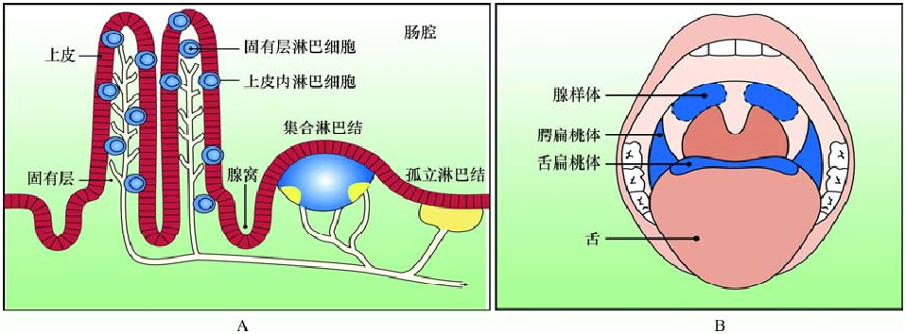
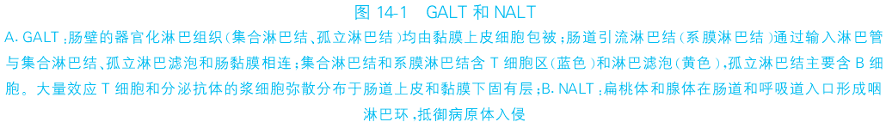

Slide 5
（二） 黏膜免疫系统特征
1. MIS的解剖学特征：
（１） 黏膜上皮细胞和淋巴组织直接接触
（２） MALT 呈不连续的区域性分布
（３） MALT 分布于与外界相通的组织器官（如消化道 、呼吸道等）
（４） 黏膜层很薄且具有通透性
2. MIS 的功能特征：
（１） 对抗原的选择性应答
（２） 持续生理性炎症状态

Slide 6
第二节 黏膜免疫系统的屏障作用
（一） MIS 的物理屏障功能
1. 黏液层屏障：呼吸道和消化道黏膜的杯形细胞可分泌黏液 ，覆盖于上皮细胞表面形成黏液层屏障
2. 上皮细胞屏障：黏膜上皮细胞间通过紧密连接而形成物理屏障 ，可阻止病原体和大分子物质通过
（二） MIS 的化学屏障功能
1. 蛋白水解酶：MIS 产生各类蛋白酶 ，可在消化道不同部位将食物抗原水解成肽 ，使之丧失免疫原性
2. 抗感染效应分子：黏膜局部可产生多种抗感染的效应分子 ，如转铁蛋白 、溶菌酶 、防御素、胃酸等

Slide 7
（三） MIS 的生物屏障功能
肠道内存在大量共生菌 ，其生物学作用为：与病原体竞争空间和营养，阻止病原体在肠道定居；产生抗菌物质（如蛋白样毒素），可抑制相应菌株生长；MIS 内模式识别受体（PRR）分布和定位 ，有利于对病原体识别和应答，同时保护共生菌 。

Slide 8
第三节 黏膜免疫应答特点
（一） 参与黏膜免疫的淋巴细胞
MIS 内 T 细胞分为两类 ：① A 型 T 细胞；② B 型 T 细胞
1. 上皮内淋巴细胞（IEL）IEL 分布于小肠和大肠黏膜上皮细胞间 ，其数量巨大，IEL 包括两类 ：① A 型 IEL；② B 型 IEL
2. 固有层淋巴细胞（LPL）肠黏膜内主要分布 A 型 LPL

Slide 9
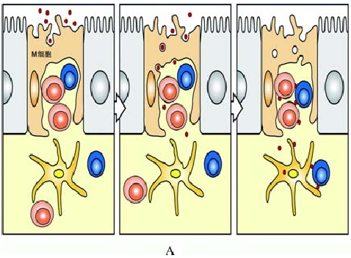
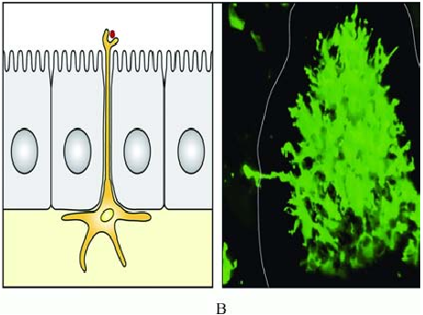
（二） 黏膜免疫应答的特点
1. 黏膜免疫 APC 摄取抗原的特点
（１） DC 借助 M 细胞转运而摄取抗原 ：抵达黏膜表面的抗原须穿越上皮屏障才能刺激 MIS 。
（２） DC 跨越黏膜上皮屏障摄取抗原 ：肠壁（尤其是黏膜固有层）含大量 DC 。

Slide 10
2. 黏膜细胞免疫应答特点
摄取抗原的DC迁移至系膜淋巴结，激活的效应T细胞
（A型T细胞）主要迁移至固有层，成为LPL，也可进入黏
膜上皮成为A型IEL。多数IEL为B型IEL，由胸腺直接迁移
至肠上皮 。
（１） IEL 功能
IEL（效应／记忆 T细胞）位于黏膜上皮，可直接发挥抗黏膜感染的作用，其机制为 ：
① 病原体入侵迅速激活 A 型IEL（CD８αβ＋CTL ） ，直接杀伤感染的上皮细胞
② B 型 IEL（CD８αα＋IEL ）可识别 、杀伤高表达非经典 M HCI 类分子的黏膜上皮细胞 ，同时发挥免疫负调节作用

Slide 11
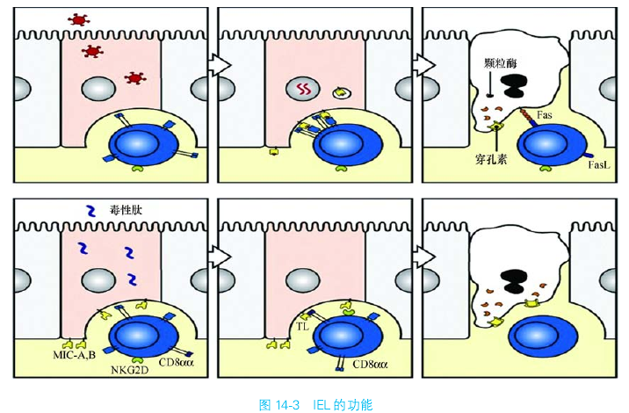

Slide 12
（２） LPL 功能 ：
MIS 的LPL 既可有效抵御病原体侵袭 ，同时对共生
菌等无害抗原保持不应答或低应答 。
综上所述 ，MIS 参与的抗感染免疫中 ，具有胞毒活
性的效应／记忆 T 细胞（IEL ）和促炎 Th细胞亚群（LPL）
可针对病原体快速产生保护性应答 ，同时 Treg 和 B 型
IEL可参与维持 MIS 完整性和免疫自稳，限制过度的炎症
反应 。

Slide 13
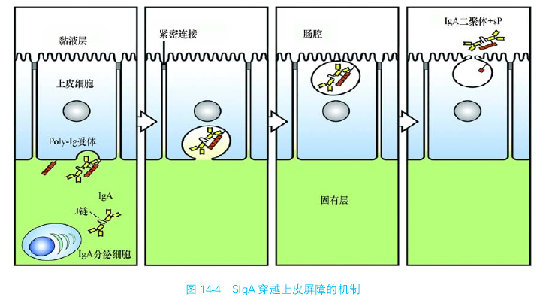
3. 黏膜体液免疫应答特点
体液免疫应答在黏膜免疫中发挥重要作用 ，其主要
效应分子是分泌型 Ig A ，其次是分泌型 Ig M 和 Ig G 。
（１） 分泌型 Ig A 产生和转运 ：

Slide 14
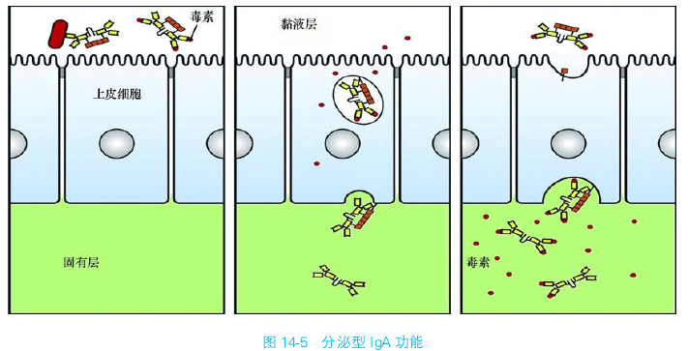
（２） 分泌型 Ig A 功能
MIS 针对TD 抗原刺激产生高亲和力分泌型 Ig A，在
抗感染免疫中发挥重要作用：① 阻断微生物黏附于黏膜；
② 与 Ig G 协同抵御穿越肠道上皮组织的致病菌；③ 中和
作用；④ 调节共生菌基因表达谱

Slide 15
4. 黏膜免疫效应的“扩散”
在机体任一局部黏膜组织致敏的淋巴细胞，可迁移至
其他黏膜部位发挥保护作用 。其机制如下 ：
（１） 黏膜淋巴细胞在全身 MIS 内循环
（２） 共同黏膜免疫系统
不同部位黏膜间存在相互密切联系的再循环渠道，组
成共同黏膜免疫系统 。
5. 黏膜免疫耐受
食物蛋白通常在肠道并未完全降解而被肠道吸收，但
机体对口服的蛋白抗原并不产生应答或仅产生低水平答，
即形成口服耐受 。

Slide 16
第四节 机体与共生菌的生态平衡
（一） 共生菌对免疫系统的影响
1. 共生菌参与出生后免疫系统发育
2. 共生菌参与固有免疫：
① 通过调控上皮细胞增殖和紧密连接而维持上皮屏障完
整性 ；
② 促进杯状细胞分泌黏液而形成黏液层屏障 ；
③ 病原体竞争营养和定居空间，并产生抗菌肽。
3. 共生菌参与适应性免疫和免疫调节
4. 共生菌导致肠道处于“生理性炎症”状态

Slide 17
（二） 黏膜免疫系统对共生菌产生低应答
MIS 可有效抵御病原体侵袭，但对共生菌等无害抗原
则仅产生低应答 。 其机制如下 ：
1. 黏膜免疫系统“忽视”共生菌
机体免疫系统通常“忽视”肠腔共生菌存在 ，不对其产生应答 。
2. 黏膜隔绝屏障的作用
肠道黏膜屏障、黏液屏障可阻止全身性免疫系统的次级淋巴器官与共生菌接触和产生应答 。
3. 共生菌侵入能力弱
4. 共生菌下调黏膜免疫应答

Slide 18
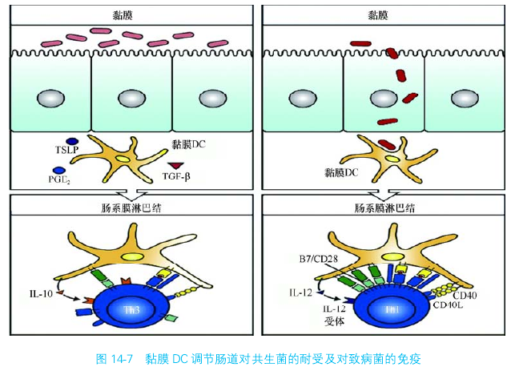

Slide 19
（三） 共生菌与疾病发生
针对共生菌的应答引发肠道疾病
黏膜免疫调控机制紊乱，对共生菌产生强 Th１ 细胞应答，导致黏膜强烈炎症反应和肠道损伤，可引发炎性肠道疾病
2. 共生菌异位激发全身性免疫应答
创伤、感染、内毒素性休克、重症肝炎等导致肠上皮完整性受损，通常无害的共生菌（如大肠埃希菌）可穿越上皮屏障而进入血流，引起致命性全身感染，诱导系统免疫应答。
3. 共生菌组成与免疫性疾病相关
（１） 共生菌组成与糖尿病
（２） 共生菌组成与自身免疫病

Slide 20
小结
遍布全身多个组织器官的黏膜组织表面积巨大，多直接与外环境接触，其针对抗原刺激产生固有免疫和适应性免疫应答，在机体抗感染免疫中发挥重要作用 。
黏膜免疫系统具与系统免疫不同的明显特点：淋巴组织直接与黏膜上皮细胞相邻；淋巴组织分布弥散；特殊的抗原摄取机制（由 M 细胞摄取抗原后转交DC）；在非感染状态下也浸润大量活化的记忆性淋巴细胞（生理性炎症）；主要产生分泌性 Ig A 而发挥效应；对无害抗原（食物和共生菌）应答低下，而对病原体产生强大的保护性应答；在一个黏膜组织部位所产生的效应 T 细胞，可借助黏附分子／归巢受体而在黏膜免疫系统再循环，导致黏膜免疫应答效应的扩散；对某些黏膜部位进行局部免疫易诱导黏膜耐受 。

